Slide 1
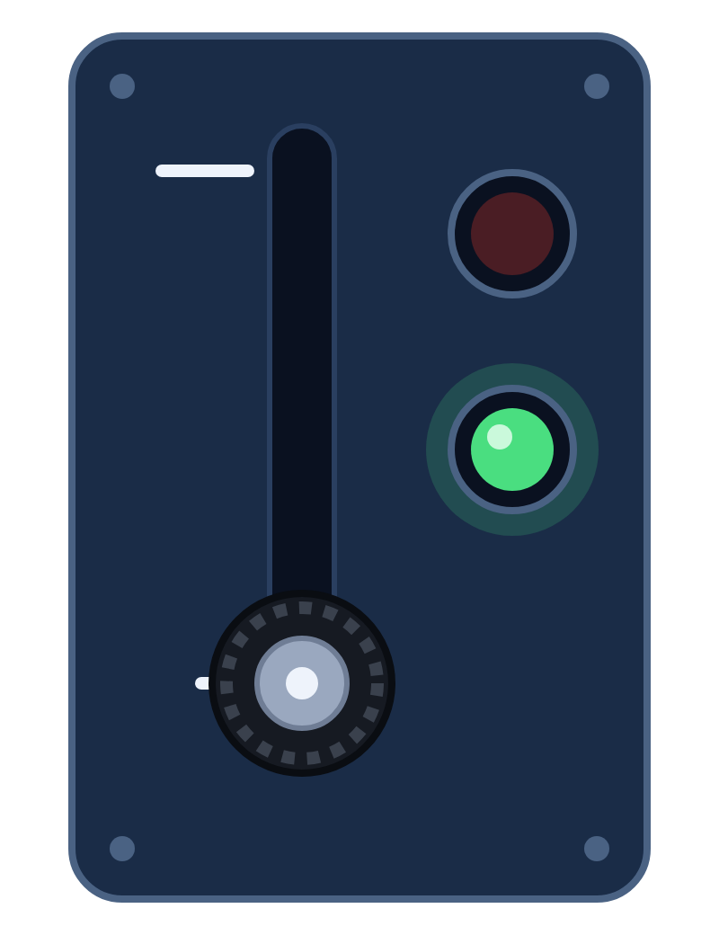
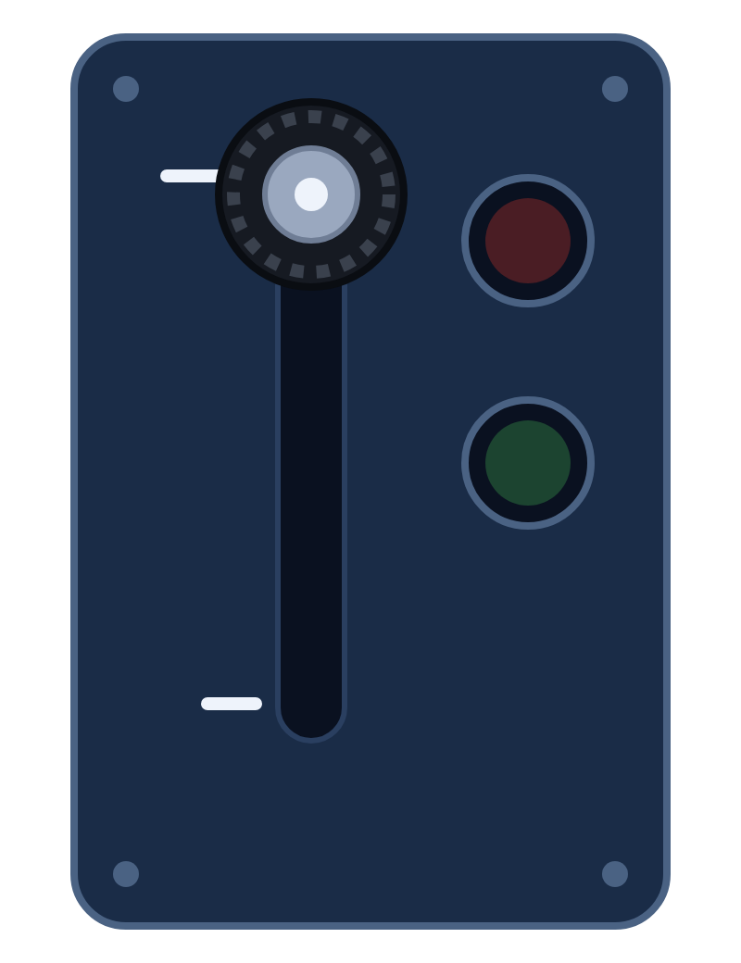
CABINA
09 / 21
Tren de aterrizaje
La palanca con perilla de llanta, a la izquierda del tablero. Agárrala con el grip: arriba guarda las ruedas, abajo las saca.
EN EL AIRE
PARA ATERRIZAR
ABAJO · DN
ARRIBA · UP
VERDE
Tren abajo y asegurado
Ya puedes aterrizar
ROJA
El tren se está moviendo
Tarda unos 6 segundos
APAGADAS
Tren arriba (guardado)
En tierra no sube: la palanca regresa sola. Si aterrizas con el tren arriba tocas con la panza y cuenta como choque.
OJO

Slide 2
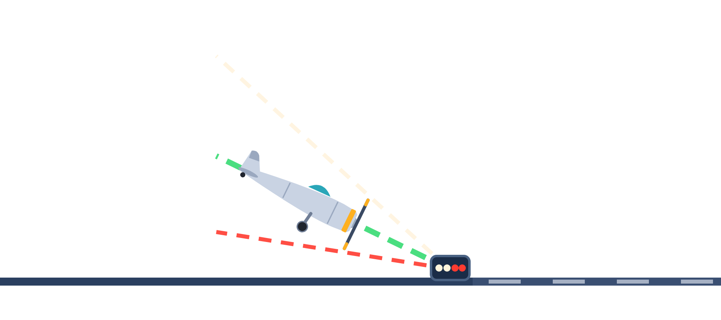



VUELO
17 / 21
Luces PAPI
4 luces a la izquierda de la pista que te dicen si bajas con el ángulo correcto para aterrizar.
MUY ALTO
CORRECTO (3°)
MUY BAJO
PAPI
PISTA
4 blancas: vas muy alto
Baja la nariz o reduce un poco
2 y 2: ¡vas perfecto!
Mantén esa bajada hasta la pista
4 rojas: vas muy bajo
Sube un poco la nariz o acelera
Hay un PAPI en cada extremo de la pista. Para encontrar el aeródromo busca el faro verde y blanco que gira en la torre.
TIP

Slide 3
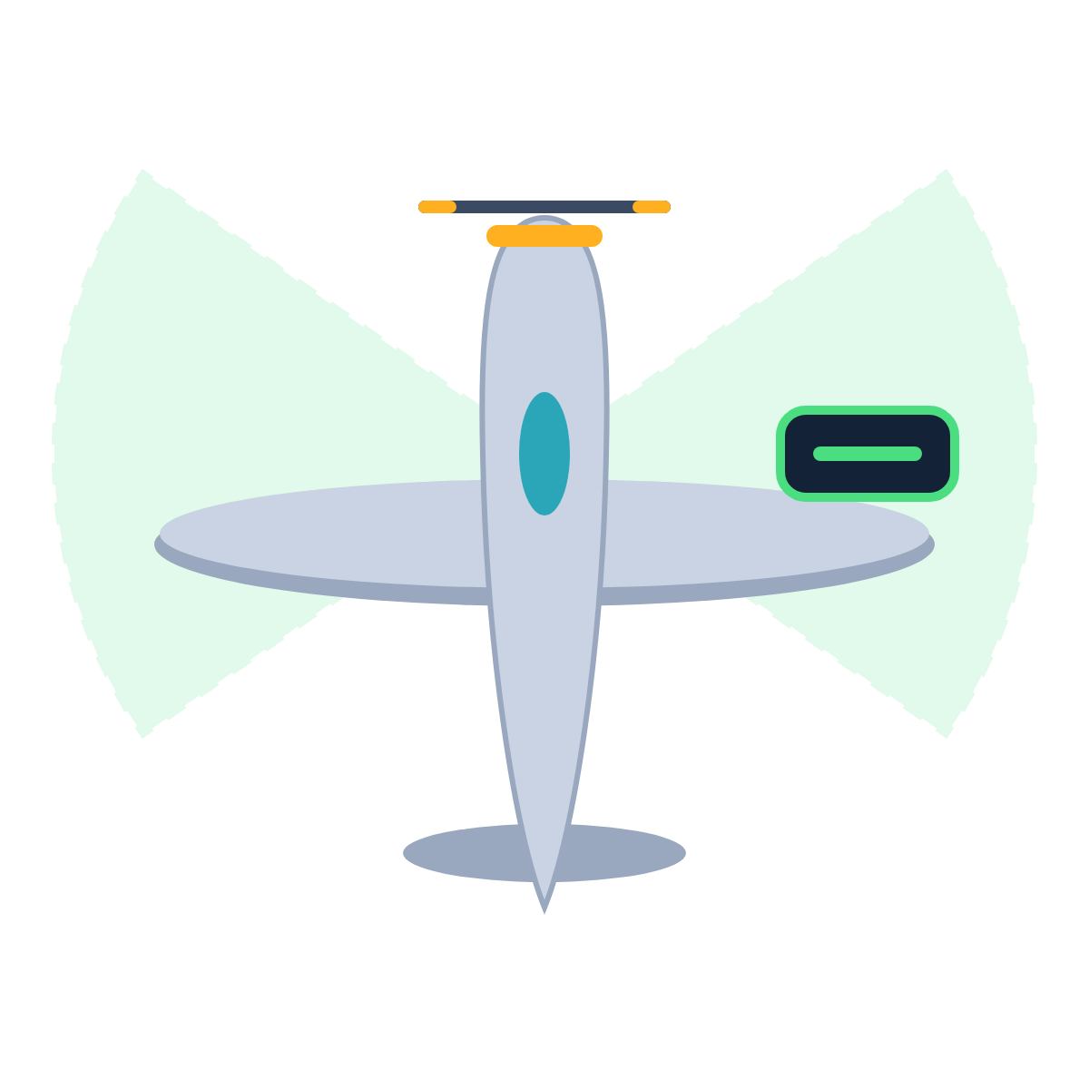
PIEZAS · DIAPOSITIVA 03
Copiar y pegar
Subir y bajar del avión
Cambia el paso 1 y agrega el TIP. La imagen es opcional: muestra desde dónde funciona el botón.
Acércate por un costado de la cabina: el botón SUBIR gira hacia ti. Si se ve transparente, muévete hasta que se vea completo.
1
AQUÍ NO (frente)
AQUÍ SÍ
AQUÍ SÍ
AQUÍ NO (atrás)
TIP
Desde el suelo no puedes mover los controles de la cabina: primero siéntate.

Slide 4
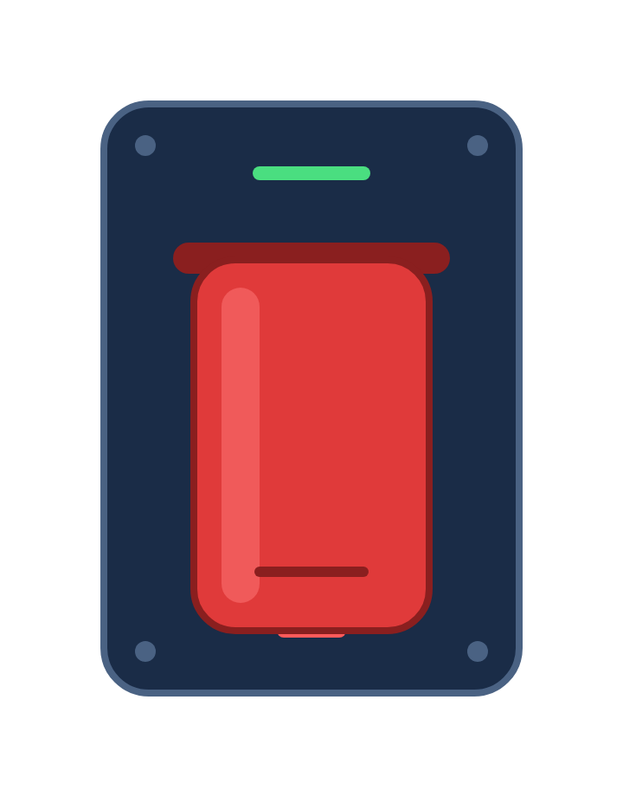
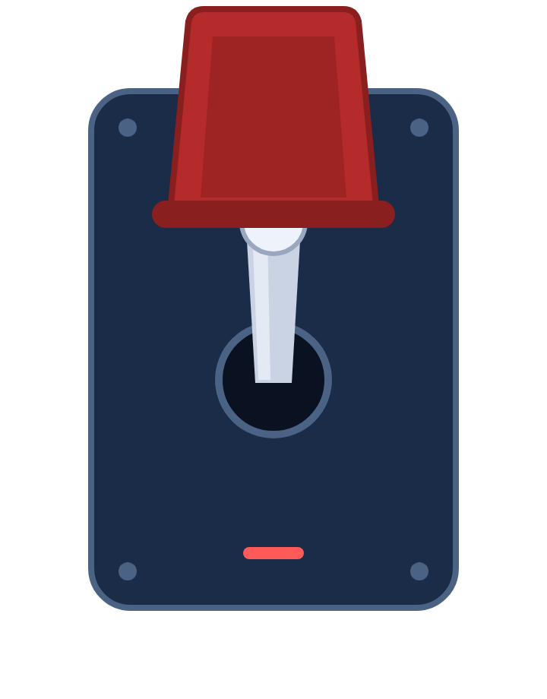
PIEZAS · DIAPOSITIVA 04
Copiar y pegar
Encender el motor
Reemplaza la imagen del switch y la fila ON. Agrega el TIP. Verifica que la cabina del P-47 aún tenga el botón RESET.
APAGADO
ENCENDIDO
ON ▲
Acerca la mano: la guarda roja se levanta sola. Agarra el switch con el grip y súbelo.
TIP
También se cambia con un toque rápido (agarrar y soltar). El mando vibra cuando cambia.

Slide 5
PIEZAS · DIAPOSITIVAS 15 Y 16
Copiar y pegar
Despegue y aterrizaje
Para la 15 · Despegue (paso nuevo y OJO)
6
Ya en el aire, sube el tren (palanca arriba). La luz roja se apaga cuando termina.
No levantes demasiado la nariz: el avión pierde velocidad y entra en pérdida. Si suena un pitido y parpadea la barra ámbar, baja la nariz.
OJO
Para la 16 · Aterrizaje (pasos nuevos y OJO)
2
Baja el tren a tiempo y espera la luz verde.
4
Usa las luces PAPI: 2 blancas y 2 rojas = vas bien (ver diapositiva 17).
OJO
Aterrizar sin tren, muy fuerte o muy inclinado cuenta como choque.
Orden de los pasos del aterrizaje:
1 Alinéate · 2 Baja el tren · 3 Reduce el acelerador · 4 Usa las PAPI · 5 Nivela las alas · 6 Toca, acelerador a 0 y frena.
Si no caben 6, junta el 1 y el 4.

Slide 6
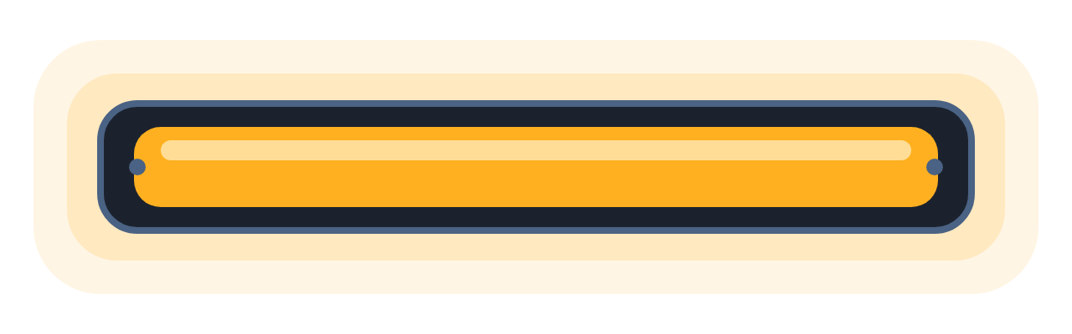


PIEZAS · DIAPOSITIVA 18
Copiar y pegar
Pérdida de sustentación
Agrega este bloque antes de "Para recuperarte". Si no cabe, achica la ilustración del avión.
El avión te avisa:
Una barra ámbar parpadea en la visera del tablero, frente a ti
El mando vibra en la mano del joystick
Suena un pitido
TIP
Si parpadea y pita más rápido, ya estás en pérdida. No avisa en tierra ni a muy baja velocidad.

Slide 7
PIEZAS · 01, 11, 14 Y 21
Copiar y pegar
Cambios cortos
Para la 01 · Índice
02 Controles VR
10 Instrumentos
03 Subir al avión
15 Despegue
04 Motor y palancas
16 Aterrizaje
09 Tren de aterrizaje
19 Ametralladora
Para la 11 · Altímetro (texto de arriba)
Tu altura en metros. Se lee como un reloj con tres agujas.
Para la 14 · Reloj y munición (TIP)
TIP
Cuando el contador llega a 0000 el arma empieza a recargar sola (ver diapositiva 19).
Para la 21 · Si te estrellas (fila CHOQUE)
Golpear el suelo o un obstáculo con el cuerpo o las alas, aterrizar muy fuerte o sin tren
CHOQUE
Para todas · Barra de 21 (pinta de ámbar las primeras N)
Contador: NN / 21

